Slide 1
Zpřístupňování knih a časopisů v digitální podobě
Adéla Jarolímková

Slide 2
Opakování – autorská práva, veřejné licence
Jaká práva má autor v ČR?
Jaké známe veřejné licence?
Co znamená termín osiřelé dílo a dílo nedostupné na trhu?
Notes:
právo rozhodnout o zveřejnění díla, b) právo osobovat si autorství díla, c) právo na nedotknutelnost díla.
autorovi zaručují právo své dílo užívat (šířit, rozmnožovat, půjčovat, vystavovat apod.) a udělit oprávnění k výkonu tohoto práva jiné osobě, obvykle výměnou za finanční náhradu
Osiřelá díla §37a

Slide 3
Digitální knihovny a autorskoprávní ochrana
121/2000 Sb. (autorský zákon) - https://www.zakonyprolidi.cz/cs/2000-121/zneni-20230105
Autorské dílo, práva osobnostní, práva majetková (právo dílo užít – rozmnožování, rozšiřování, pronájem, půjčování, sdělování díla veřejnosti)
Volné dílo, osiřelé dílo, dílo nedostupné na trhu
Knihovní licence (§37) – zhotovování rozmnoženin včetně digitálních kopií a jejich zpřístupňování

Slide 4
Veřejné licence
např. Creative Commons - https://creativecommons.org/
autor jejich prostřednictvím nabízí neurčitému počtu potenciálních uživatelů licenční smlouvu, na základě které jim poskytuje některá svá práva k dílu a jiná si vyhrazuje
nadstavba autorského práva, vychází z občanského zákoníku (§ 2358 – 2389 Zákona č. 89/2012 Sb., občanský zákoník)
Kombinace prvků
Pravomoci – právo dílo šířit, právo dílo upravovat
Podmínky – uveďte autora, zachovejte licenci, neužívejte dílo komerčně, nezpracovávejte

Slide 5
Možnosti Přístupu k obsahu digitálních knihoven knih a časopisů
Volný přístup
Po uplynutí doby ochrany (majetkových) autorských práv
Otevřený přístup (open access)
„Zlatá cesta“ – publikování v otevřených nebo hybridních časopisech – celé časopisy nebo vybrané články jsou přístupné komukoliv, náklady na publikování hradí autor
„Zelená cesta“ – autor archivuje své práce v otevřeném repozitáři podle pravidel určených nakladatelem (druh repozitáře, preprint/postprint/publikovaná verze, embarga)
„Diamantová cesta“ - publikování v otevřených nebo hybridních časopisech – celé časopisy nebo vybrané články jsou přístupné komukoliv, náklady na publikování hradí třetí strana (instituce, granty apod.)

Slide 6
Možnosti Přístupu k obsahu digitálních knihoven knih a časopisů
Omezený přístup
Přeplatné – u časopisů zejména kolekce nakladatelů (Elsevier, Springer, Wiley) , u knih agregátorů (EBSCO, ProQuest)
Trvalý nákup – především e-knihy
Elektronické výpůjčky (Palmknihy)
Controlled Digital Lending – Open Library
Omezený okruh uživatelů – např. díla nedostupná na trhu
Terminálový přístup – např. část NDK

Slide 7
Knihy v digitální podobě
Digitalizované vs. digital-born = vydané jako elektronické dokumenty
V ČR není ošetřen povinný výtisk elektronických knih - Návrh MK na změnu zákonů 257/2001 (knihovní zákon), 37/1995 (zákon o neperiodických publikacích) a 46/2000 (tiskový zákon) – usnesení vlády 4.11.2019 – PS nestihla projednat (sněmovní tisk zde)
Počítal s elektronickým povinným výtiskem neperiodických i periodických publikací.
Databázi měla budovat NK, užívat ostatní knihovny, které jsou příjemci povinných výtisků
Obsah databází přístupný pouze na místě, nebude možné zhotovovat rozmnoženiny
V případě souběhu elektronického a tištěného vydání je okruh užívajících knihoven dále omezen

Slide 8
Knihy v digitální podobě
Komerční
tradiční nakladatelé, beletrie i odborné knihy
Palmknihy (eReading), Bookport, Amazon
Nekomerční – např. Městská knihovna v Praze, OpenLibrary, projekt Gutenberg
Formáty – pdf, epub, mobi
Možnosti zpřístupňování
Různá zařízení - čtečky, mobilní aplikace, PC
Online čtení versus offline výpůjčky

Slide 9
Digital rights management
Ochrana elektronických dokumentů před zneužitím
Sociální – do koupené či vypůjčené elektronické knihy je vloženo jméno uživatele
Softwarová – knihu lze číst pouze v určené aplikaci

Slide 10
Project gutenberg
https://www.gutenberg.org/
Volně dostupné e-knihy („public domain“ - autor díla se rozhodl, že dovolí svoje dílo volně užívat, bez nároku na další ochranu díla; autorská práva již vypršela)
1971, Michael Hart

Slide 11
Google books
spolupráce s nakladateli a knihovnami
nakladatelé
propagace knih – program náhled
prodej knih na Google Play
fulltextové vyhledávání
základní údaje, anotace, obálka, obsah, informace o cenách, recenze uživatelů, náhled knihy (20-100%)
možnost využití formátu ONIX

Slide 12
Hathitrust
https://www.hathitrust.org/
Partnerství amerických univerzitních knihoven
Budování spolehlivého repozitáře pro uložení digitalizovaných fondů zúčastněných institucí
Rozšiřování přístupu k těmto fondům
Vývoj infrastruktury pro ukládání, zpřístupňování a další procesy zahrnující digitální dokumenty
Podpůrné služby
Poskytování korpusu k výzkumným účelům

Slide 13
Hathitrust
Metadata – MARC21, Zephir metadata management system
Informace o právech – samostatná databáze, část údajů v MARC poli 974
Zajištění jednoduchého nakládání s dokumentem z hlediska přístupnosti, snadné sledování změn v právech
Rozhodovací matice – vydáno x nevydáno v USA, federální dokument, hranice copyrightu (USA 1928, svět 1898), uživatel z USA, registrovaný uživatel členské instituce, původce digitalizovaného dokumentu
Hledání v katalogu x hledání ve fulltextu

Slide 14
Open library - Controlled digital lending
https://openlibrary.org/
Internet Archive, knihovny
Propagace půjčování digitální kopií místo fyzických (controlled digital lending) na omezenou dobu, pouze tolik digitálních kopií, kolik existuje v zapojených knihovnách fyzických kopií
nutnost fyzického vypůjčování vytváří bariéry
Rozdílné právní názory – nakladatelé versus Internet Archive – spor skončil zatím vítězstvím nakladatelů a omezením nabídky knih na půjčování (o soudním sporu viz https://en.wikipedia.org/wiki/Hachette_v._Internet_Archive)

Slide 15
Národní digitální knihovna
Digitalizované monografie a periodika
Přístupné přes systém Kramerius 5
Dostupnost digitalizátů – omezena autorským právem

Slide 16
Díla nedostupná na trhu
Dokumenty chráněné autorským právem, ale již nedostupné na trhu
V rámci NDK – pro registrované čtenáře zapojených knihoven i vzdálený přístup
Díla mohou navrhovat knihovny, autoři, nositelé práv – lze podat i návrh na vyřazení

Slide 17
Městská knihovna v praze
https://www.mlp.cz/cz/katalog-on-line/eknihy/
Více než 1700 titulů zdarma
Beletrie česká i světová, divadelní hry, poezie
Formáty: pdf, epub, mobi
Čtení online i offline

Slide 18
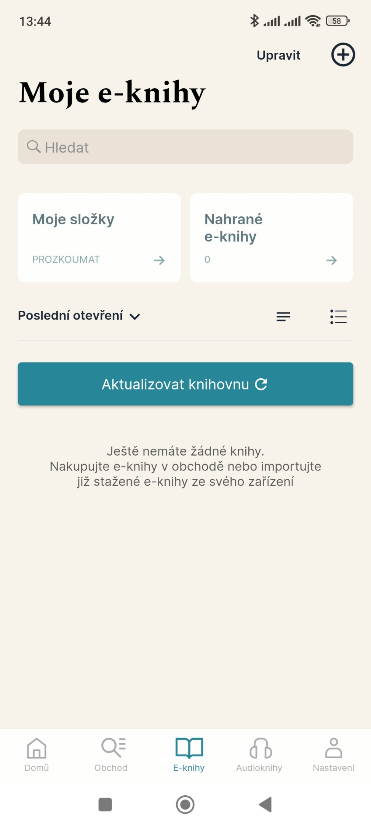
Palmknihy
https://www.palmknihy.cz/
Mobilní aplikace
Půjčování knihy přímo z portálu Palmknihy
Půjčování knih z veřejných knihoven – vybrané kolekce

Slide 19
bookport
https://www.bookport.cz/prehled/
Příklad zpřístupňování odborných knih v češtině
Nakladatelství Grada
Prostřednictvím knihoven
Čtení online
Výpůjčky přes aplikaci

Slide 20
Bibliografické záznamy periodik
Detailní záznamy periodik pro různé účely – v současnosti obvykle obsahují odkazy na plné texty
Souborný katalog periodik – sdílená katalogizace, lokace
Zeitschriftendatenbank – periodika v německých a rakouských knihovnách, sdílená katalogizace
Ulrichsweb – detailní informace o periodikách (např. pro účely akvizice)
CONSER – kooperativní program katalogizace seriálů, zdroj bibliografických záznamů
Journal Citation Reports, Scimago – indikátory citovanosti časopisů (pro hodnocení vědy)

Slide 21
Open access periodika
Directory of Open Access Journals (DOAJ) – databáze otevřených časopisů, vyhledávání na úrovni časopisů i článků
Registry of Open Access Repositories (ROAR) – vyhledávání otevřených repozitářů
OpenDOAR – vyhledávání otevřených repozitářů
Sherpa Romeo – informace o přístupu k open access u jednotlivých časopisů

Slide 22
Databáze a digitální knihovny periodik
Vydavatelé – ScienceDirect (Elsevier), SpringerLINK (Springer), Wiley Online…
Přístup ke kompletní produkci bez zpoždění, „online first“ články (zveřejněné ještě před zařazením do konkrétního čísla) – předplatitelé/open access/volně dostupné
Vyhledávání, prohlížení celé kolekce (obsahy, abstrakty) – zdarma pro všechny
Agregátoři – JSTOR, EBSCO, ProQuest…
Databáze obsahují časopisy od různých vydavatelů
Časopisy nemusí být kompletní, možné embargo (zpožděné zařazování plných textů)
Multidisciplinární (Academic Search Ultimate) i oborové (LISS) databáze
Pro předplatitele

Slide 23
Databáze a digitální knihovny periodik
Agregátoři+služby DDS – Ingenta Connect
Časopisy od různých vydavatelů
Možnost zakoupení jednotlivých článků
Digitální knihovny – NDK, DigiZeitschriften…
Digitalizované/digital-born časopisy
Často projekty knihoven
Nutnost řešení otázky autorských práv – u časopisů složitá – omezení přístupu

Slide 24
Databáze a digitální knihovny periodik
Mediální databáze – Anopress, Newton Media Monitoring
Noviny, časopisy, média
Monitoring médií

